Slide 1

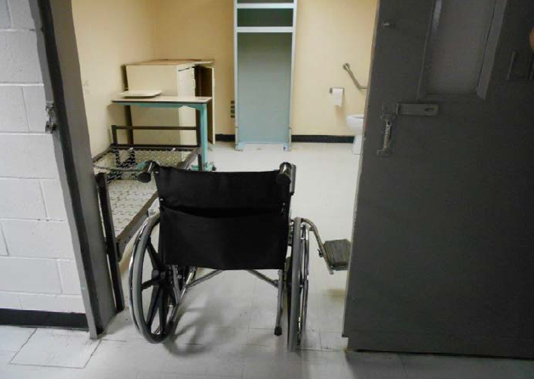






Envelhecimento da População Prisional: reflexões empíricas a partir do caso canadense
Hosanah Pereira de Santana Filho (UFBA)
Fonte: Relatório Aging and Dying in Prison do OCI e CHRC (Canadá, 2019)

Slide 2
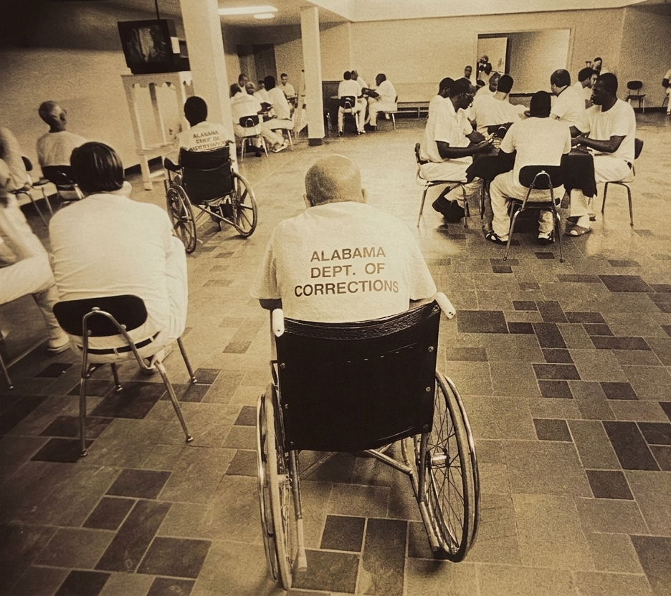
INTRODUÇÃO
Aumento da longevidade humana (McCarthy, Wang, 2023; Atance, et al, 2024)
Envelhecimento da população prisional como fenômeno de alcance global (Crawley, Sparks, 2006)
25% da população prisional federal do Canadá possui 50 anos ou mais (Canadá, 2019; Talisman; Giles; Pate-Green, 2025)
Fonte: Foto de Ron Levine. In: Levine, R.; Wou, M. Prisoners of Age, 2000

Slide 3
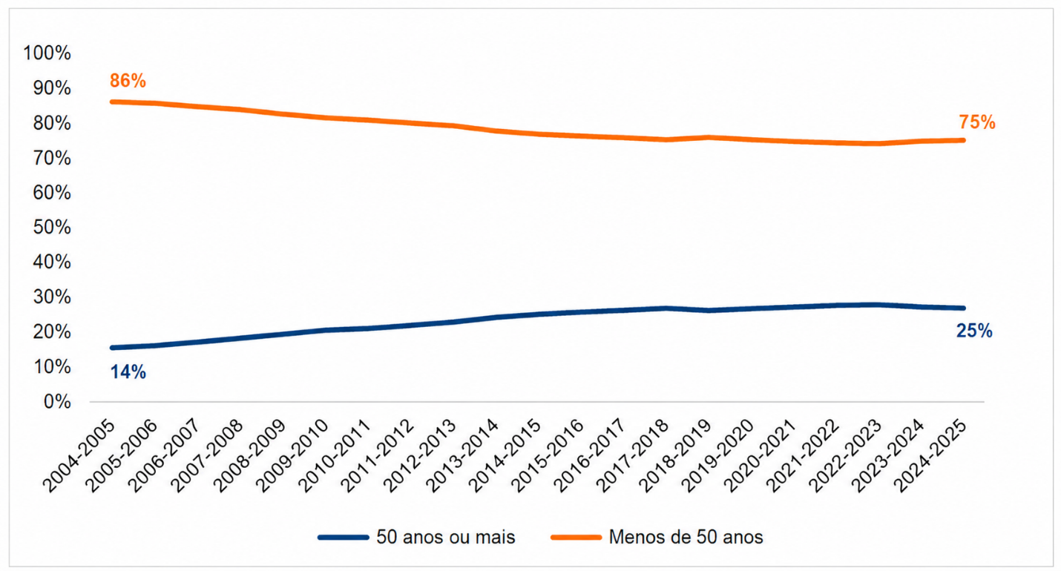
O PROBLEMA DE PESQUISA
Segundo Landreville e Laplante (1995) e Strimelle (2022), mudanças nas práticas judiciais e políticas de endurecimento punitivo impulsionaram o envelhecimento da população prisional canadense
Para Strimelle (2022, p.5) ocorreu “um aumento da reação e da sensibilidade a certos comportamentos que não eram tão severamente punidos no passado”
Ainda que a literatura identifique tais fatores, falta uma análise sistemática e aprofundada que explicite seus mecanismos, alcance e grau de contribuição para o fenômeno analisado
Porcentagem da População Prisional Federal Canadense por Grupo Etário
(2004-2025)
Fonte: Talisman, Giles e Pate-Green (2025). Dados do CSC Data Warehouse

Slide 4
METODOLOGIA
Pesquisa de doutorado em andamento
Investigação empírica iniciada em setembro de 2025
Observações sistemáticas em diferentes frentes do sistema de justiça criminal do Canadá
Entrevistas semiestruturadas com especialistas canadenses:
Acadêmicos
Agentes estatais
Ativistas de Direitos Humanos
Figuras públicas
Pesquisa documental (via ATIP):
Formulários, relatórios e sínteses de dados relacionados aos bastidores da formulação de políticas públicas específicas na área
Fontes secundárias
Estatísticas e relatórios governamentais publicizados em fontes abertas
Análise de conteúdo qualitativa (Bardin, 2011)

Slide 5
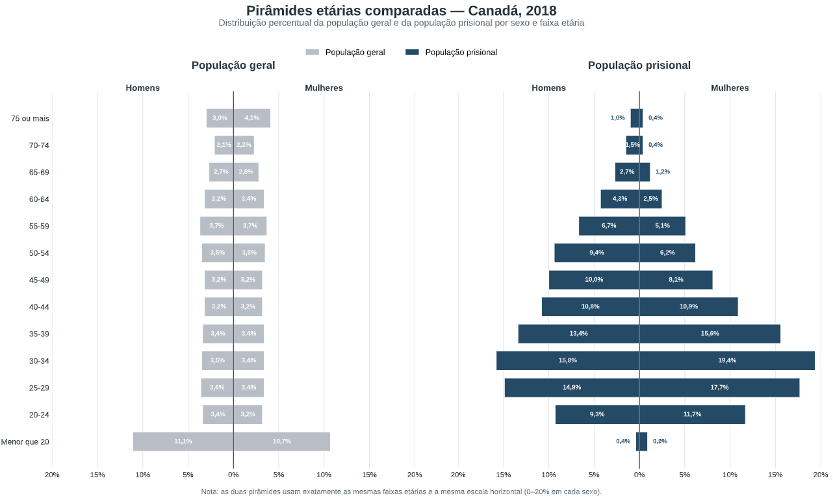
ASPECTOS DEMOGRÁFICOS
A força do argumento demográfico (Lares; Montgomery, 2020; Baillargeon, 2023)
Dinâmicas de sub e sobrerrepresentação fazem cada população prisional ter características próprias, distintas da população geral
Fonte: Elaborado pelo autor a partir de dados secundários (Canadá, 2018; PopulationPyramid.net., 2018)

Slide 6
O CANADÁ NO CONTEXTO DO NORTE GLOBAL
Os números variam conforme as dinâmicas históricas e sociais de cada país — sobretudo na resposta à virada punitiva global (Garland, 2014; Wacquant, 1999, 2003)
O envelhecimento prisional não decorre exclusivamente do envelhecimento demográfico geral
País | Porcentagem de pessoas com 50 anos ou mais na população em geral (2025) | Porcentagem de pessoas com 50 anos ou mais na população prisional (2025)
Canada (federal) | 34,5% | 25%
Estados Unidos | 36% | 24%
Reino Unido | 38% | 18%
Noruega | 47,6% | 21%
Suécia | 39% | 12%
Fonte: Elaborado pelo autor a partir de dados governamentais
* Quadro ainda em fase de construção e validação

Slide 7
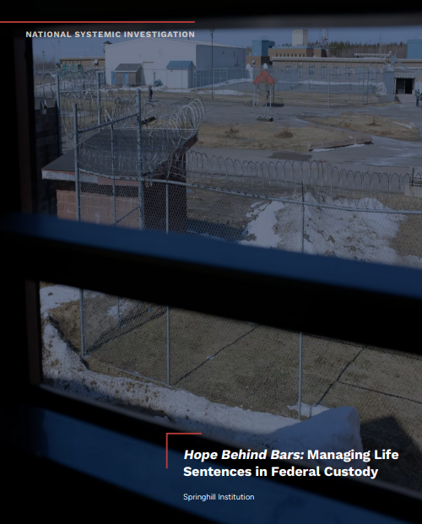
O IMPACTO DAS “LIFE SENTENCES”
Em 2019, 50,3% das pessoas presas com 50 anos ou mais cumpriam life sentence (Canadá, 2019)
Life sentence ≠ Prisão Perpétua
Envelhecer atrás das grades
Mesmo com a estabilização do encarceramento geral, cresceu o número de pessoas que envelheceram nas prisões canadenses (Iftene, 2019, p. 11)
12% das pessoas idosas no sistema federal passaram pelo menos 20 anos encarcerados (Canadá, 2019)
Fonte: Relatório anual 2023-2024 do OCI (Canadá, 2024)

Slide 8
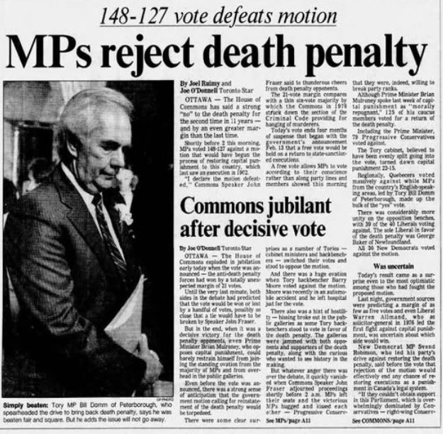
DA ABOLIÇÃO DA PENA DE MORTE À LIFE SENTENCE
Fim da pena de morte em 1976 e a instituição da mandatory life sentence e mandatory minimum penalty para determinados crimes
Net widening ou expansão da rede de punição e vigilância (Cohen, 1987)
Fonte: Canadian History Ehx

Slide 9

POLÍTICAS DE ENDURECIMENTO DA LEI PENAL
Leis orientadas sob a perspectiva do Tough on crime:
The Safe Streets and Communities Act (2012)
Tougher Penalties for Child Predators Act (2015)
The Bail and Sentencing Reform Act (2026)
Virada punitiva do Canadá x Estados Unidos

Slide 10
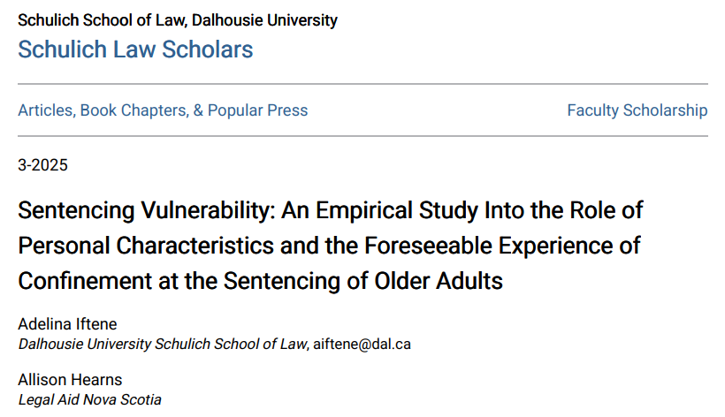
MUDANÇA NAS PRÁTICAS JUDICIAIS
A pena privativa de liberdade tornou-se a resposta padrão, e não a exceção, no julgamento de pessoas idosas (Iftene, Hearns, 2025)
No estudo empírico com idosos (50+ anos) na província de Nova Escócia (2013-2020), 81% das decisões analisadas resultaram na aplicação da pena de prisão (Iftene, Hearns, 2025, p.62)

Slide 11
PAROLE E O SISTEMA DE AVALIAÇÃO DE RISCOS
Manutenção da prisão após a elegibilidade para a liberdade condicional (parole) (Canadá, 2019, p.20)
Mudanças frequentes dos oficiais de condicional (parole officers)
Programas não adaptados às necessidades das pessoas idosas
Alzheimer e demência vistos como agressividade
Muitas halfway houses não estão preparadas para receber idosos
Retirement houses dificultam a admissão de quem tem antecedentes criminais
Compassionate release (liberação humanitária) com pouca efetividade prática
Resultados dos pedidos de Liberdade Condicional por Exceção feitos por pessoas com 50 anos ou mais, nos últimos 5 anos fiscais
Status | Nº de aplicações
Concedido | 12
Negado | 4
Sem ação | 7
Total | 23
Fonte: Elaborado pelo autor a partir de dados fornecidos diretamente pelo Parole Board of Canada

Slide 12
Envelhecimento da população prisional no Canadá
Envelhecimento da população em geral
Life Sentence
Endurecimento de leis penais
Práticas de Sentença
Práticas de Parole

Slide 13
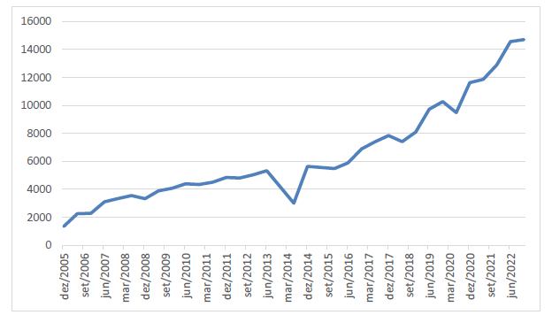
E O BRASIL?
Aumento no número de pessoas idosas encarceradas no Brasil: de 1.350 (2005) para 14.722 (2022)
Virada punitiva e encarceramento em massa (Dal Santo, 2020; 2022)
Lei 13.964/2019 (Pacote Anticrime)
Lei 15358/2026 (Lei Antifacção)
Número de pessoas encarceradas com 60 anos ou mais no Brasil (2005-2022)
Fonte: Elaborado pelo autor a partir de dados governamentais

